Slide 1


HPC LAB SYNTHESIZE INFORMATION ANALYSIS OS
rhodeskesi
原体育
本页建议使用：大标题 带logo和大标题 若单标题请居中
若标题与图则左右分布
一款基于姿态检测的体育评测系统
POWERED BY HPC LAB

Slide 2

HPC LAB SYNTHESIZE INFORMATION ANALYSIS OS
rhodeskesi
MEDIC.
PART.3 系统设计
KESHIHEMODEXIAOFEIJIZHENDEHENHAOYONG
DEFENDER.
PART.1 NABCD
建议内容：内容介绍 图内元素内容位置均可调整
英文字体：Novecento wide 中文字体：思源黑体
SAIDIEWODECHAOREN
CASTER.
RHINE LAB.LLC.
PART.2 原型系统
WODEIXIANGBANFAFANGXAIQU
WOWUDIDEXIAOHUOLONG
SUPPORTER.
PART.4 实现与测试
ZAOQIDANREN YONGYUANDESHEN
POWERED BY HPC LAB

Slide 3
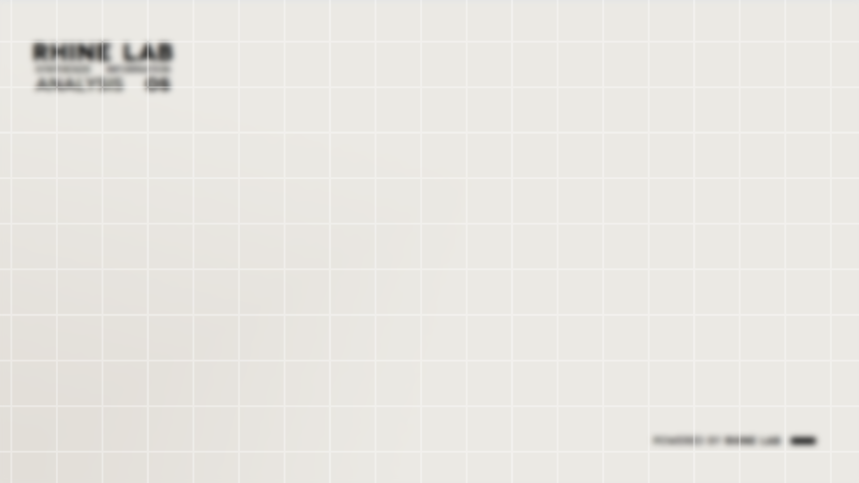

rhodeskesi
本页建议内容：内容划分、 部门划分 可以放一些介绍图片或文字
两部分内容建议放在左右两侧 四部分每个区域全放内容 中间部分的logo 大标题文字 小标题文字 背景图均可修改
PART.1 NABCD
可以放一些介绍图片或文字
DAMEDANEDAMEYO DAMENANOYO

Slide 4


HPC LAB SYNTHESIZe INFORMATION ANALYSIS OS
在疫情时代，面对网课的特殊情况，解决学校体育课对于学生日常锻炼与体育测试上的种种需求，例如对于各种运动项目的合格度检测（一分钟内俯卧撑次数），并防止替考、代考等作弊事项的发生。
目前中学、大学常见的运动方式包括但不限于：运动前热身、仰卧起坐、跳绳、升起蹲等等。
针对于现在疫情防控的管理，许许多多大学生、中学生都被困在家中。居家隔离的环境下无法进行正常的体育课的锻炼，所以我们针对以上痛点设计出了此app，可以有效地检测与记录学生的居家运动情况，并使用人脸识别以及手机防抖等多种机制对于作弊进行了有效的防治。
rhodeskesi
section
PART.1 NABCD
建议内容：人物介绍
英文字体：Novecento wide 中文字体：思源黑体
DAMEDANEDAMEYO DAMENANOYO
需求
Need
KEYISUIBIANXIAXIE
[LIMITED ACCESS]
POWERED BY HPC LAB

Slide 5
HPC LAB SYNTHESIZe INFORMATION ANALYSIS OS
基于实时目标检测与姿态估计，完成对于运动项目的合格度检测。
基于人脸识别，完成对于学生真人身份的确认。
所有AI算法均运行在手机端，充分考虑手机芯片算力小、功耗低特点，并可以达到实时效果。
安卓端UI交互，提供对应反馈、交互，并支持连接远程数据库方便教师管理。
基于django框架完成教师端web server实现。
基于MySql数据库完成后台数据统一安全管理。
rhodeskesi
section
PART.1 NABCD
DAMEDANEDAMEYO DAMENANOYO
做法
Approach
KEYISUIBIANXIAXIE
[LIMITED ACCESS]
POWERED BY HPC LAB

Slide 6
HPC LAB SYNTHESIZe INFORMATION ANALYSIS OS
在疫情时代，满足网课情况下的体育课的正常教学，使学生在家中就可完成各项体育锻炼与测试。
手写汇编级代码良心专用优化模型，对手机芯片算力要求低(手机cpu即可，也可开启gpu使用vukan进行加速)，可省去服务器算力负载
不含任何第三方依赖，人体姿态模型手机端最终打包小于<10MB，app轻量，电脑端人脸检测模型最终打包exe 10.3MB。
防止作弊场景，手机调动光学防抖，使用人脸检测识别防止中途替考
检测效果准确，运动逻辑编写比较完善，可
准确检测出人体运动情况
系统功能完善，包含教师端、学生端，同时可以顺利完成远程交互，方便教师端掌握学生信息
rhodeskesi
section
PART.1 NABCD
建议内容：人物介绍
英文字体：Novecento wide 中文字体：思源黑体
DAMEDANEDAMEYO DAMENANOYO
好处
Benefit
KEYISUIBIANXIAXIE
[LIMITED ACCESS]
POWERED BY HPC LAB

Slide 7
HPC LAB SYNTHESIZe INFORMATION ANALYSIS OS
市场上其他体育锻炼检测产品，通常使用重力感应技术，借助配备了陀螺仪的手环等特殊设备完成对于锻炼动作的检测，我们通过使用目标检测等人工智能视觉识别技术，仅需智能手机即可完成整个检测流程，降低了检测设备的要求。
例如任天堂所开发的用于检测运动的健身环，他们根据特殊设备（健身环）内的重力感应器等，基于简单的体感信息对运动进行检测，一方面易欺骗，用户可以通过多种模拟运动的手段对体感检测系统进行欺骗；另一方面健身环作为特殊设备，费用代价过高，不具有普适性。
与腾讯提出的sdk解决方案相比，腾讯优图有着一整套关于人体姿态估计的ai套件，准确性方面目前超越我们的方案，但商业费用昂贵，且只是单一的人体姿态估计套件，无法完成对于各项体育运动的检测与判断。
同时，我们提出了完整的端到端的系统服务，从人体姿态估计模型到运动判断逻辑，再到为学生提供服务的app，以及为教师提供服务的后台数据管理系统，整个系统功能完善，可直接落地于实际运用场景，供学校等机构进行体育运动的检测与后台用户的管理。
rhodeskesi
section
PART.1 NABCD
建议内容：人物介绍
英文字体：Novecento wide 中文字体：思源黑体
DAMEDANEDAMEYO DAMENANOYO
竞争
Competitors
KEYISUIBIANXIAXIE
[LIMITED ACCESS]
POWERED BY HPC LAB

Slide 8
HPC LAB SYNTHESIZe INFORMATION ANALYSIS OS
rhodeskesi
希望借助社区、借助APP商店等各类开放社区与学校专业机构进行推广。
希望联系到存在疫情的中小学或者大学展开试点，根据对应的反馈进行一定的产品迭代与评估。
希望学院能够首先给与一定的支持，对于封楼地区的大一、大二学生，可以沟通配合好相应的工作。
section
PART.1 NABCD
建议内容：人物介绍
英文字体：Novecento wide 中文字体：思源黑体
DAMEDANEDAMEYO DAMENANOYO
推广
Delivery
KEYISUIBIANXIAXIE
[LIMITED ACCESS]
POWERED BY HPC LAB

Slide 9
HPC LAB SYNTHESIZE INFORMATION ANALYSIS OS
rhodeskesi
MEDIC.
PART.3 系统设计
KESHIHEMODEXIAOFEIJIZHENDEHENHAOYONG
DEFENDER.
PART.1 NABCD
建议内容：内容介绍 图内元素内容位置均可调整
英文字体：Novecento wide 中文字体：思源黑体
SAIDIEWODECHAOREN
CASTER.
RHINE LAB.LLC.
PART.2 原型系统
WODEIXIANGBANFAFANGXAIQU
WOWUDIDEXIAOHUOLONG
SUPPORTER.
PART.4 实现与测试
ZAOQIDANREN YONGYUANDESHEN
POWERED BY HPC LAB

Slide 10
rhodeskesi
本页建议内容：内容划分、 部门划分 可以放一些介绍图片或文字
两部分内容建议放在左右两侧 四部分每个区域全放内容 中间部分的logo 大标题文字 小标题文字 背景图均可修改
PART.2 原型系统
可以放一些介绍图片或文字
DAMEDANEDAMEYO DAMENANOYO

Slide 11

HPC LAB SYNTHESIZe INFORMATION ANALYSIS OS
rhodeskesi
section
PART.2
原型系统
图片 三维旋转 预设为 透视-左透视
学生端(App)
建议内容：图片介绍
英文字体：Novecento wide 中文字体：思源黑体
DAMEDANEDAMEYO DAMENANOYO
KEYISUIBIANXIAXIE
[LIMITED ACCESS]
POWERED BY RHINE LAB

Slide 12
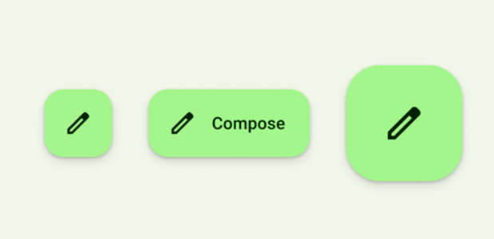
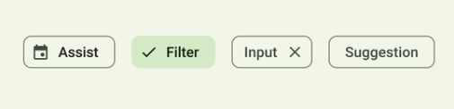
HPC LAB SYNTHESIZe INFORMATION ANALYSIS OS
rhodeskesi
Material Design 3
section
PART.2
原型系统
界面元素
DAMEDANEDAMEYO DAMENANOYO
KEYISUIBIANXIAXIE
[LIMITED ACCESS]
POWERED BY HPC LAB

Slide 13
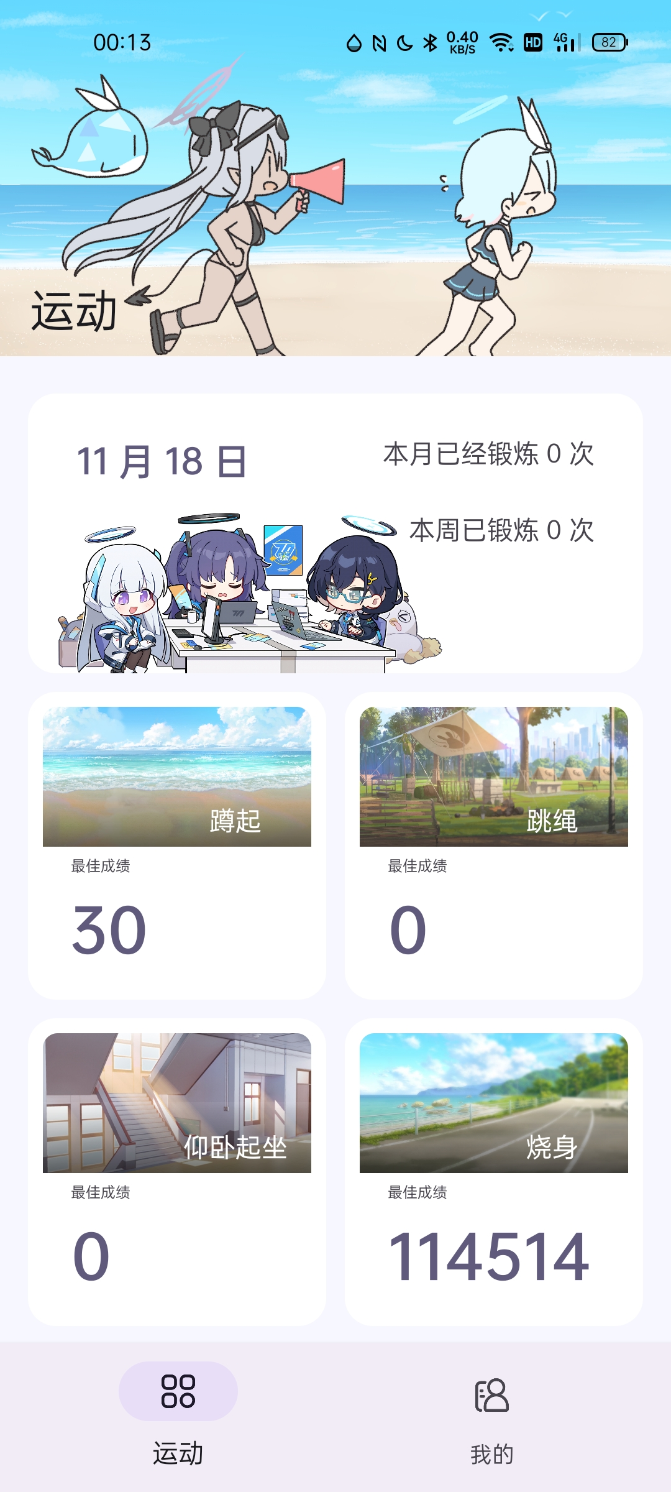
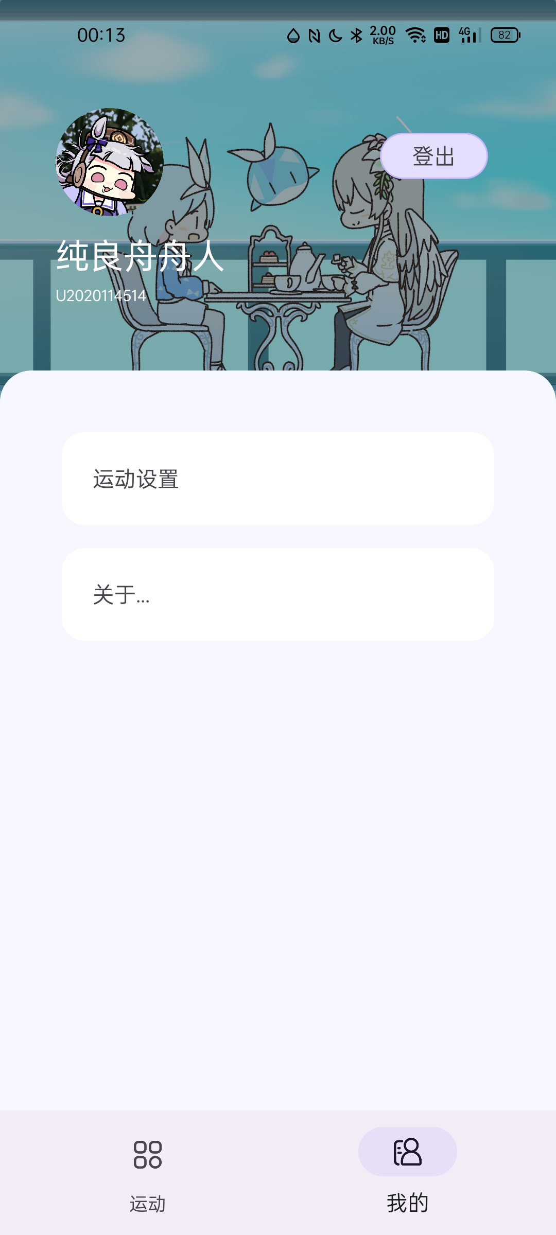
HPC LAB SYNTHESIZe INFORMATION ANALYSIS OS
rhodeskesi
section
PART.2
原型系统
学生端主页
DAMEDANEDAMEYO DAMENANOYO
主页功能
1 简单的总览
2 选择运动
3 进入设置、登录界面
KEYISUIBIANXIAXIE
[LIMITED ACCESS]
POWERED BY HPC LAB

Slide 14
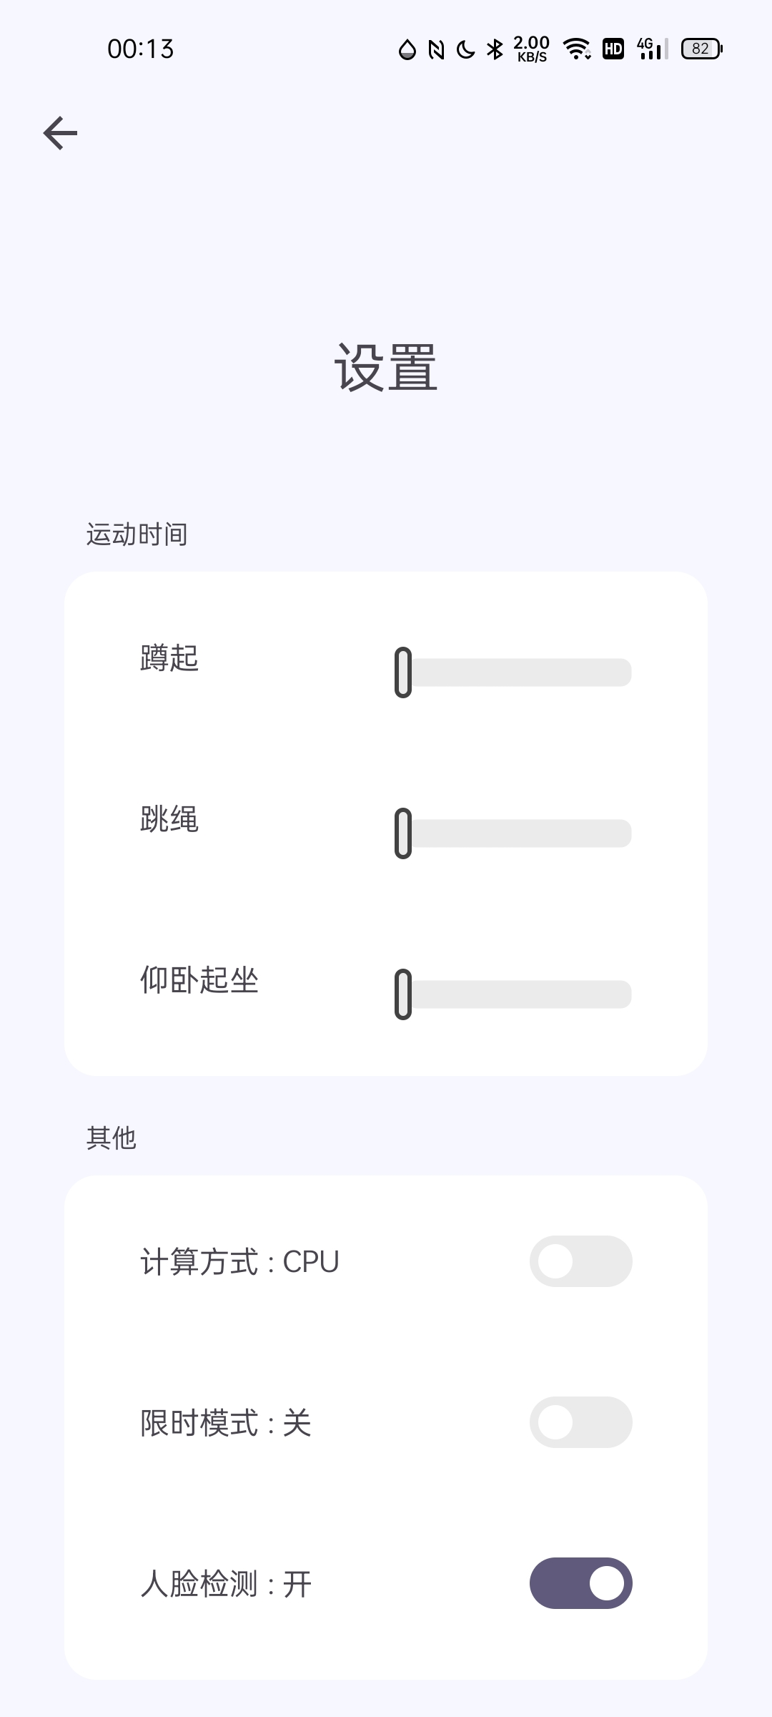

HPC LAB SYNTHESIZe INFORMATION ANALYSIS OS
rhodeskesi
section
PART.2
原型系统
图片 三维旋转 预设为 透视-左透视
建议内容：图片介绍
英文字体：Novecento wide 中文字体：思源黑体
设置/登录页
DAMEDANEDAMEYO DAMENANOYO
1 运动限时设置
2 使用CPU/GPU计算
3 登录界面只能登录
KEYISUIBIANXIAXIE
[LIMITED ACCESS]
POWERED BY HPC LAB

Slide 15
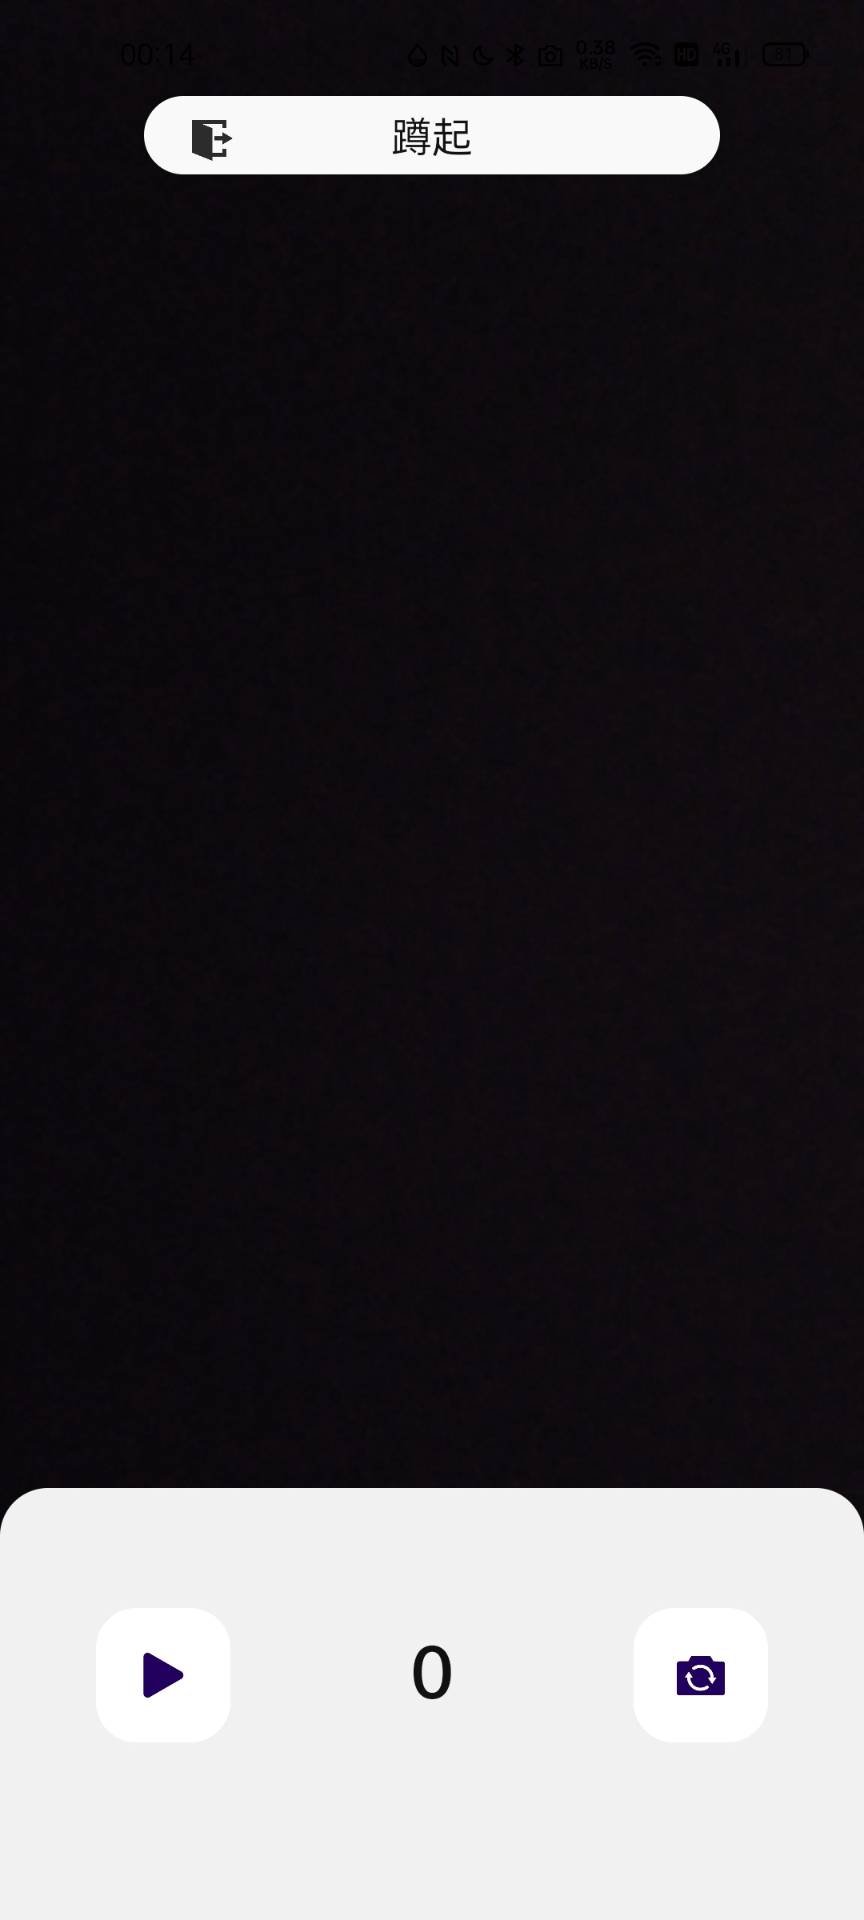
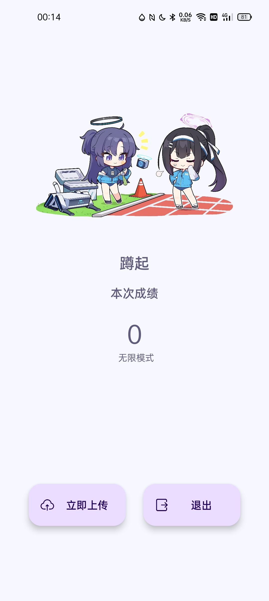
HPC LAB SYNTHESIZe INFORMATION ANALYSIS OS
rhodeskesi
section
PART.2
原型系统
图片 三维旋转 预设为 透视-左透视
建议内容：图片介绍
英文字体：Novecento wide 中文字体：思源黑体
运动相关
DAMEDANEDAMEYO DAMENANOYO
1 运动记录
2 运动结算
3 运动记录上传
KEYISUIBIANXIAXIE
[LIMITED ACCESS]
POWERED BY HPC LAB

Slide 16
HPC LAB SYNTHESIZe INFORMATION ANALYSIS OS
rhodeskesi
忘了截图了
待会看演示
section
PART.2
原型系统
图片 三维旋转 预设为 透视-左透视
人脸认证
建议内容：图片介绍
英文字体：Novecento wide 中文字体：思源黑体
DAMEDANEDAMEYO DAMENANOYO
1 本地拍照上传
2 服务器端负责比对
3 后续优化…
KEYISUIBIANXIAXIE
[LIMITED ACCESS]
POWERED BY HPC LAB

Slide 17
HPC LAB SYNTHESIZe INFORMATION ANALYSIS OS
rhodeskesi
section
PART.2
原型系统
图片 三维旋转 预设为 透视-左透视
教师端
建议内容：图片介绍
英文字体：Novecento wide 中文字体：思源黑体
DAMEDANEDAMEYO DAMENANOYO
KEYISUIBIANXIAXIE
[LIMITED ACCESS]
POWERED BY RHINE LAB

Slide 18
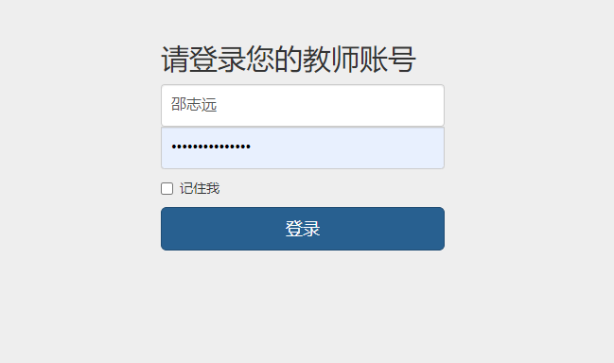
HPC LAB SYNTHESIZe INFORMATION ANALYSIS OS
rhodeskesi
section
PART.2
原型系统
图片 三维旋转 预设为 透视-左透视
教师登陆
建议内容：图片介绍
英文字体：Novecento wide 中文字体：思源黑体
DAMEDANEDAMEYO DAMENANOYO
KEYISUIBIANXIAXIE
[LIMITED ACCESS]
POWERED BY HPC LAB

Slide 19
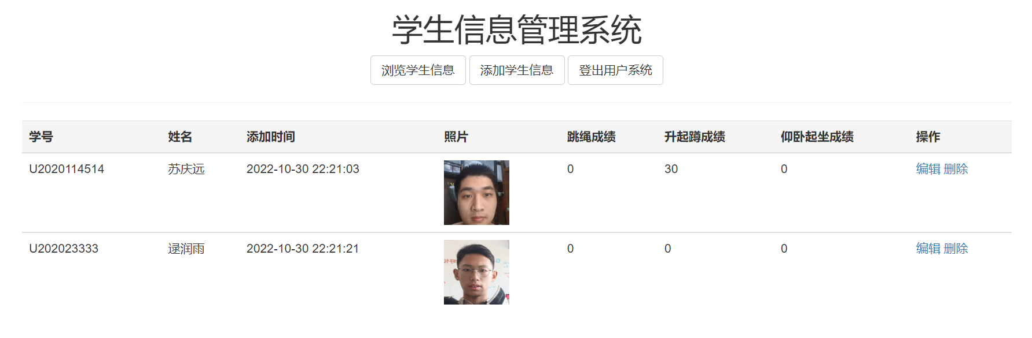
HPC LAB SYNTHESIZe INFORMATION ANALYSIS OS
rhodeskesi
section
PART.2
原型系统
图片 三维旋转 预设为 透视-左透视
学生信息管理
建议内容：图片介绍
英文字体：Novecento wide 中文字体：思源黑体
DAMEDANEDAMEYO DAMENANOYO
KEYISUIBIANXIAXIE
[LIMITED ACCESS]
POWERED BY HPC LAB

Slide 20
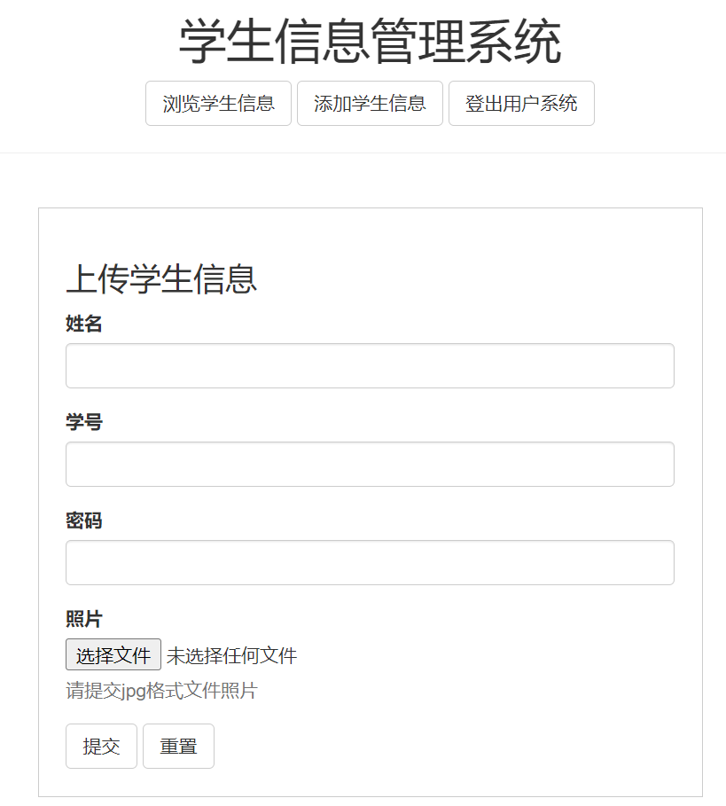
HPC LAB SYNTHESIZe INFORMATION ANALYSIS OS
rhodeskesi
section
PART.2
原型系统
图片 三维旋转 预设为 透视-左透视
建议内容：图片介绍
英文字体：Novecento wide 中文字体：思源黑体
上传学生信息
DAMEDANEDAMEYO DAMENANOYO
KEYISUIBIANXIAXIE
[LIMITED ACCESS]
POWERED BY HPC LAB

Slide 21
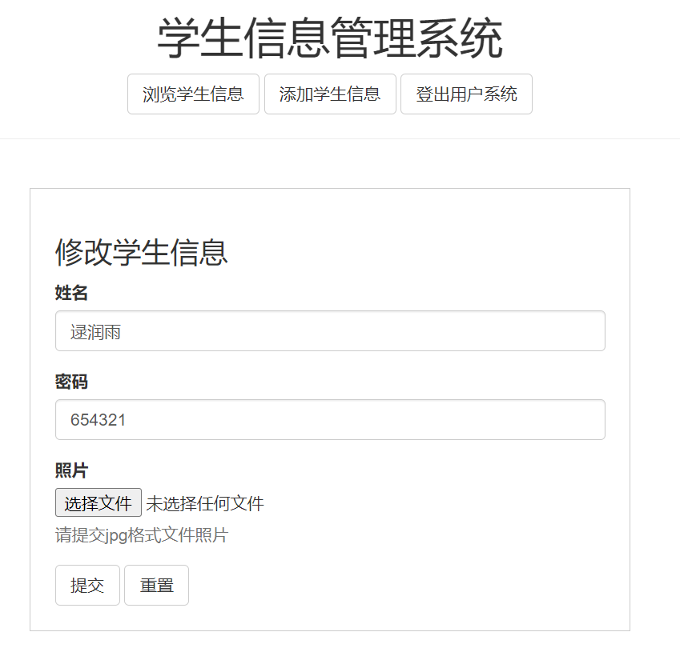
HPC LAB SYNTHESIZe INFORMATION ANALYSIS OS
rhodeskesi
section
PART.2
原型系统
图片 三维旋转 预设为 透视-左透视
建议内容：图片介绍
英文字体：Novecento wide 中文字体：思源黑体
修改学生信息
DAMEDANEDAMEYO DAMENANOYO
KEYISUIBIANXIAXIE
[LIMITED ACCESS]
POWERED BY HPC LAB

Slide 22
HPC LAB SYNTHESIZE INFORMATION ANALYSIS OS
rhodeskesi
MEDIC.
PART.3 系统设计
KESHIHEMODEXIAOFEIJIZHENDEHENHAOYONG
DEFENDER.
PART.1 NABCD
建议内容：内容介绍 图内元素内容位置均可调整
英文字体：Novecento wide 中文字体：思源黑体
SAIDIEWODECHAOREN
CASTER.
RHINE LAB.LLC.
PART.2 原型系统
WODEIXIANGBANFAFANGXAIQU
WOWUDIDEXIAOHUOLONG
SUPPORTER.
PART.4 实现与测试
ZAOQIDANREN YONGYUANDESHEN
POWERED BY HPC LAB

Slide 23
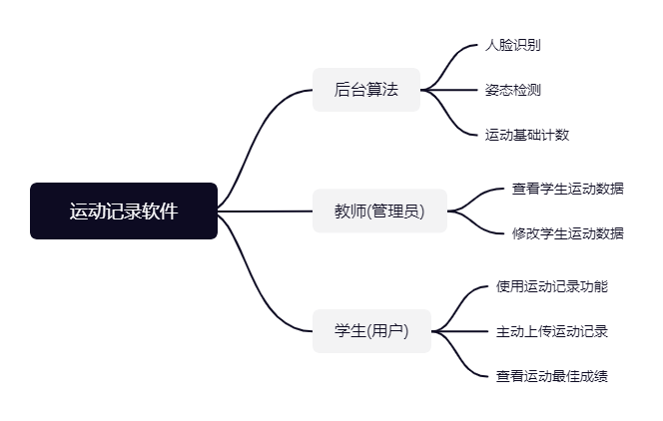
HPC LAB SYNTHESIZe INFORMATION ANALYSIS OS
rhodeskesi
section
PART.3 系统设计
建议内容：人物介绍
英文字体：Novecento wide 中文字体：思源黑体
DAMEDANEDAMEYO DAMENANOYO
系统模块
Mod
KEYISUIBIANXIAXIE
[LIMITED ACCESS]
POWERED BY HPC LAB

Slide 24
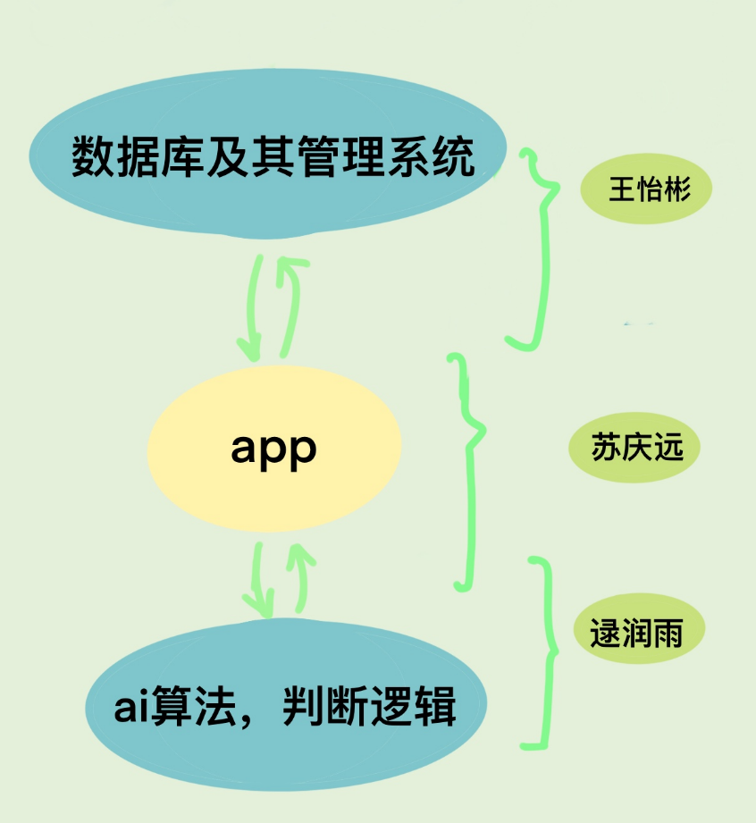
HPC LAB SYNTHESIZe INFORMATION ANALYSIS OS
rhodeskesi
王怡彬负责数据库及其管理系统（教师端）编写。
苏庆远负责实现全部Android软件设计，设计软件逻辑、UI交互设计。
逯润雨负责实现人脸、姿态、检测网络模型转化部署，Arm端cpu，gpu性能优化，运动动作识别逻辑的编写。
逯润雨与苏庆远合作完成app与AI判别逻辑的交互接口设计与编写，王怡彬与苏庆远合作完成数据库与app的交互接口，王怡彬与逯润雨合作完成人脸识别模型的选定
section
PART.3 系统设计
建议内容：人物介绍
英文字体：Novecento wide 中文字体：思源黑体
DAMEDANEDAMEYO DAMENANOYO
分工
Teamwork
KEYISUIBIANXIAXIE
[LIMITED ACCESS]
POWERED BY HPC LAB

Slide 25
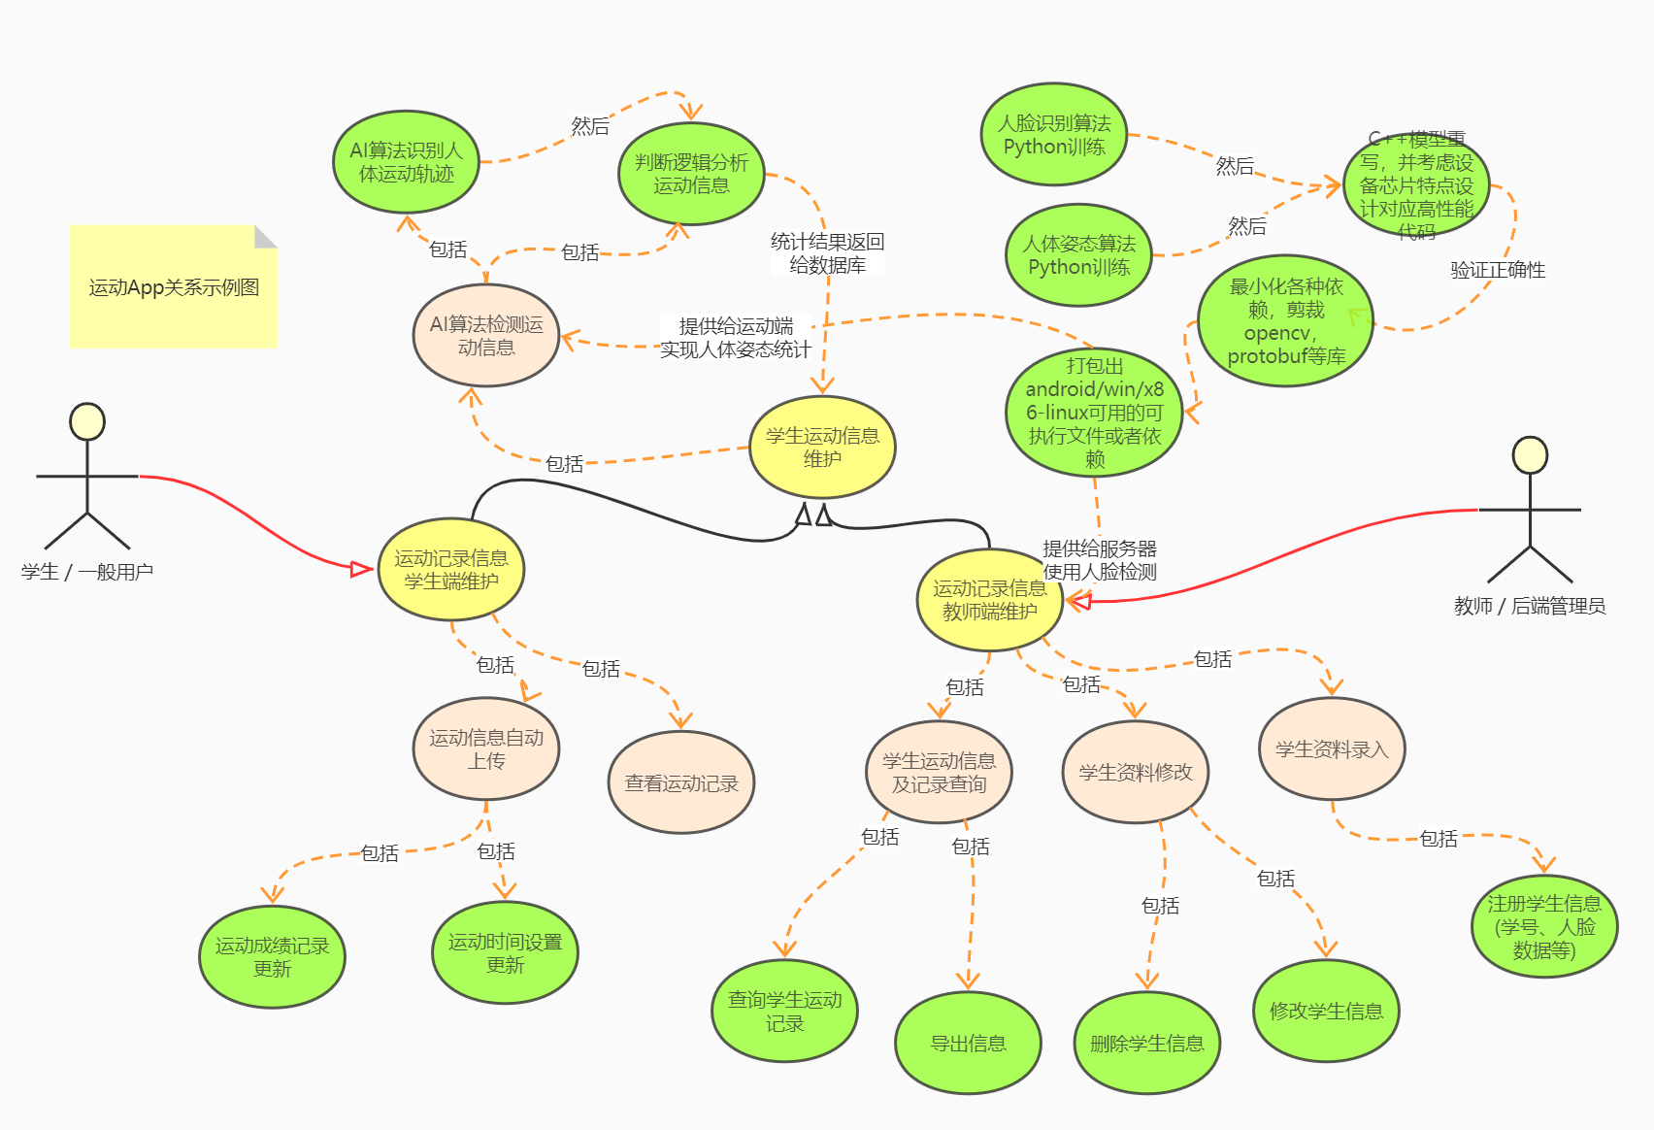
HPC LAB SYNTHESIZe INFORMATION ANALYSIS OS
rhodeskesi
section
PART.3 系统设计
建议内容：人物介绍
英文字体：Novecento wide 中文字体：思源黑体
DAMEDANEDAMEYO DAMENANOYO
UML图
KEYISUIBIANXIAXIE
[LIMITED ACCESS]
POWERED BY HPC LAB

Slide 26
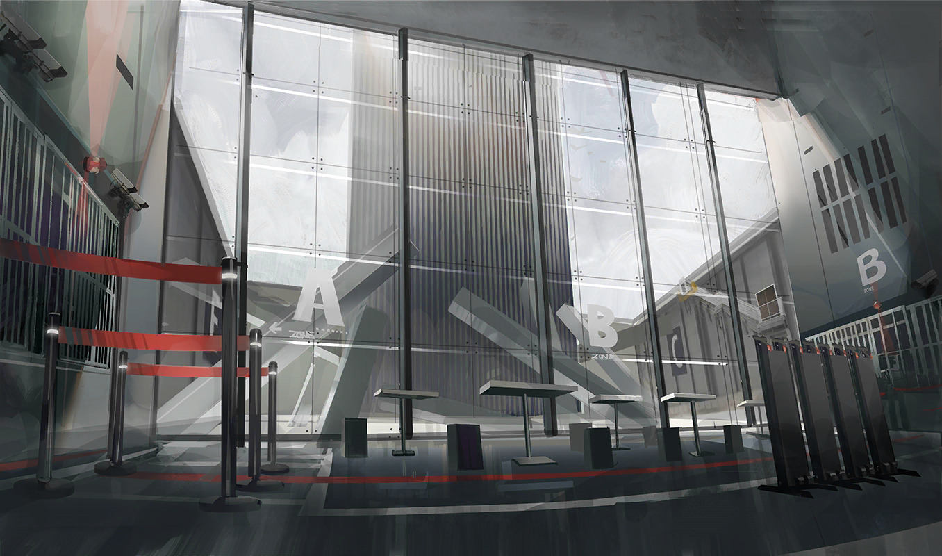
RHINE LAB SYNTHESIZE INFORMATION ANALYSIS OS
rhodeskesi
教师端
建议使用：带图小标题 可以修改右侧文字 介绍 英文字体：Novecento wide 中文字体：思源黑体
Web Server & Data Base
POWERED BY HPC LAB

Slide 27
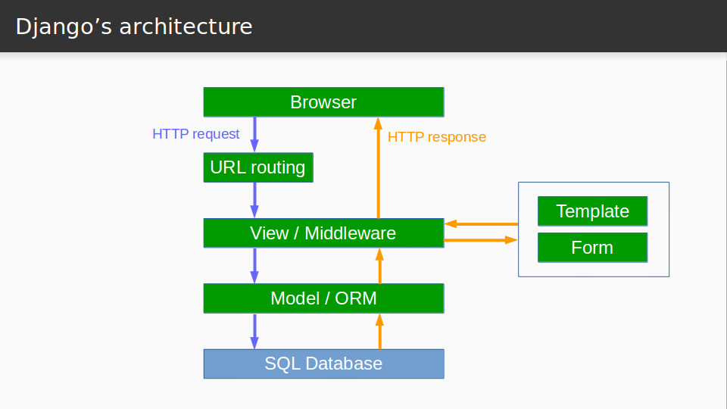
HPC LAB SYNTHESIZe INFORMATION ANALYSIS OS
rhodeskesi
section
PART.3 系统设计
建议内容：人物介绍
英文字体：Novecento wide 中文字体：思源黑体
DAMEDANEDAMEYO DAMENANOYO
教师端
Web Server
KEYISUIBIANXIAXIE
[LIMITED ACCESS]
POWERED BY HPC LAB

Slide 28
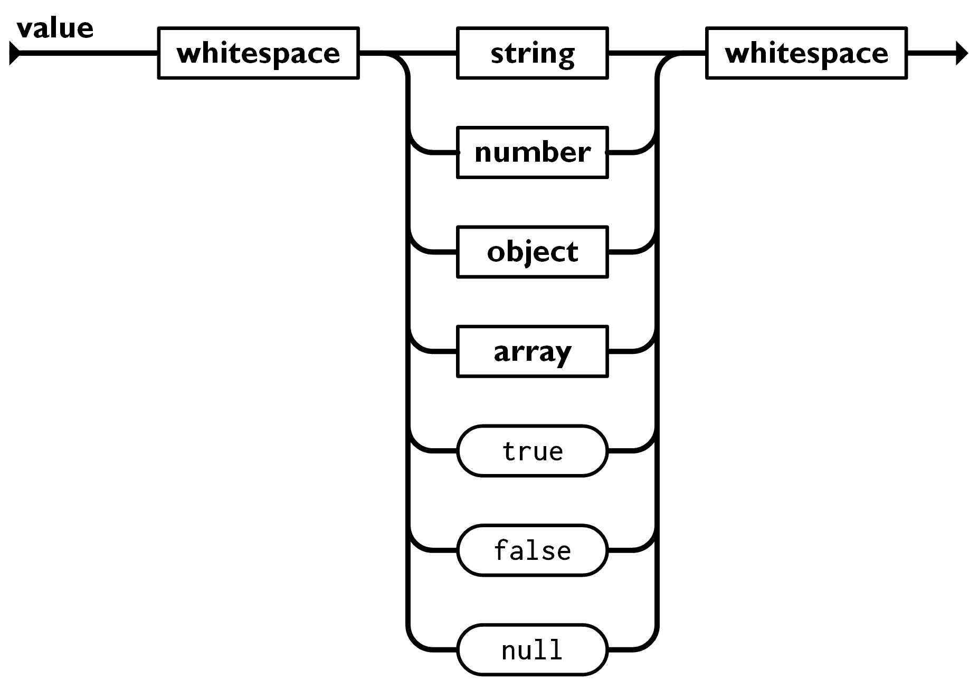
HPC LAB SYNTHESIZe INFORMATION ANALYSIS OS
rhodeskesi
json
HTTP-POST
section
APP
Web
Server
PART.3 系统设计
建议内容：人物介绍
英文字体：Novecento wide 中文字体：思源黑体
HTTP-Response
DAMEDANEDAMEYO DAMENANOYO
教师端-APP
Web Server-APP
KEYISUIBIANXIAXIE
[LIMITED ACCESS]
POWERED BY HPC LAB

Slide 29
RHINE LAB SYNTHESIZE INFORMATION ANALYSIS OS
rhodeskesi
后台算法
建议使用：带图小标题 可以修改右侧文字 介绍 英文字体：Novecento wide 中文字体：思源黑体
Algorithm
POWERED BY HPC LAB

Slide 30
HPC LAB SYNTHESIZe INFORMATION ANALYSIS OS
rhodeskesi
一个高性能(high performance)，实时(real time)，交互式的，AI自动检测健身APP。可以运行在常见各种arm端芯片cpu上，并为了追求实时速度，可以指定调用vulkan来进行gpu加速。
支持人脸识别，目标检测(检测到人的脸、身体)， 姿态估计（对人体姿态进行详细估计）的AI网络结构模型。
比meta的pytorch（世界上最流行的深度学习框架）快几十倍！比tensorflowlite(谷歌开发的开源嵌入式机器学习框架）快几倍！
以上经过个人手机检测验证，对比方式为模型单次推理手机端时间
section
PART.3 系统设计
建议内容：人物介绍
英文字体：Novecento wide 中文字体：思源黑体
DAMEDANEDAMEYO DAMENANOYO
AI模型高性能优化方案
KEYISUIBIANXIAXIE
[LIMITED ACCESS]
POWERED BY HPC LAB

Slide 31
rhodeskesi
一个高性能(high performance)，实时(real time)，交互式的，AI自动检测健身APP。可以运行在常见各种arm端芯片cpu上，并为了追求实时速度，可以指定调用vulkan来进行gpu加速。
支持人脸识别，目标检测(检测到人的脸、身体)， 姿态估计（对人体姿态进行详细估计）的AI网络结构模型。
PART.3 系统设计
建议内容：人物介绍
英文字体：Novecento wide 中文字体：思源黑体
涉及流程：AI模型训练，AI算子模型转换、AI模型C++重写、cpu性能profiling、摄像头调用分析、C++运动逻辑判断编写、 C++ 编写JNI暴露给Java端接口API与Java交互
AI模型高性能优化方案
由于AI模型训练算是最轻松的一步，选好对应模型后就是传统的跑个脚本就行了，此处我们也是基于一些预训练好的模型，在此基础上简单finetune一下，对于对应处理部分重写调优。此处篇幅原因不会展开。
POWERED BY HPC LAB

Slide 32
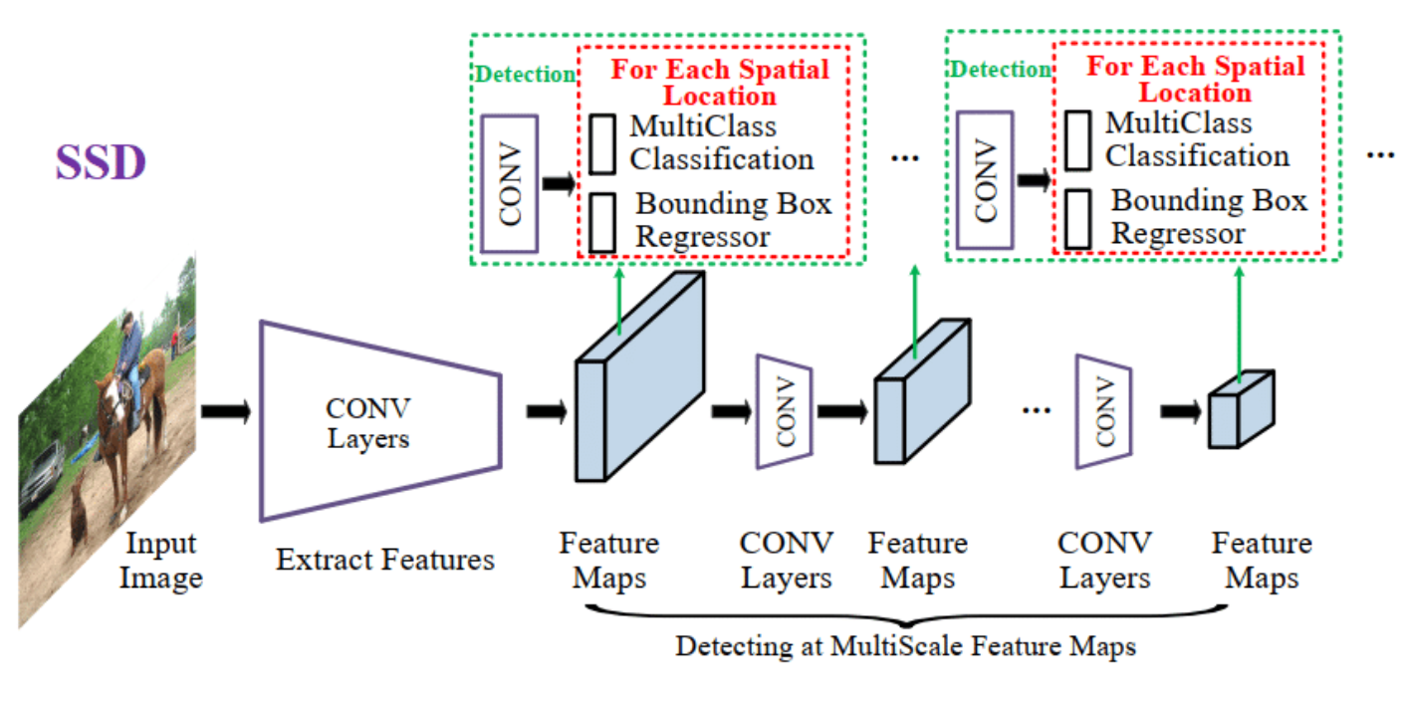
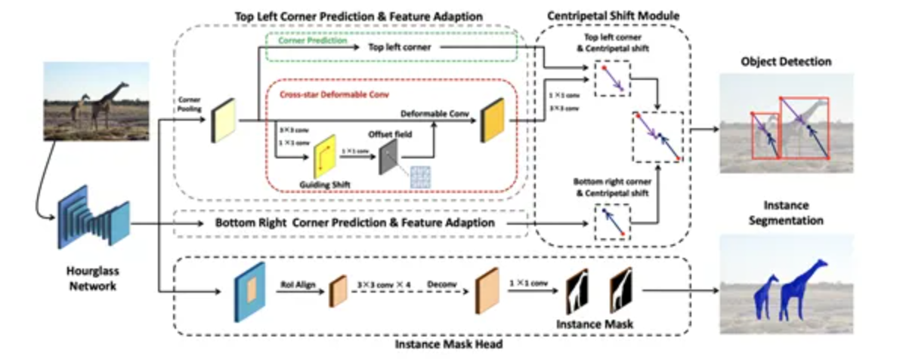
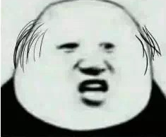
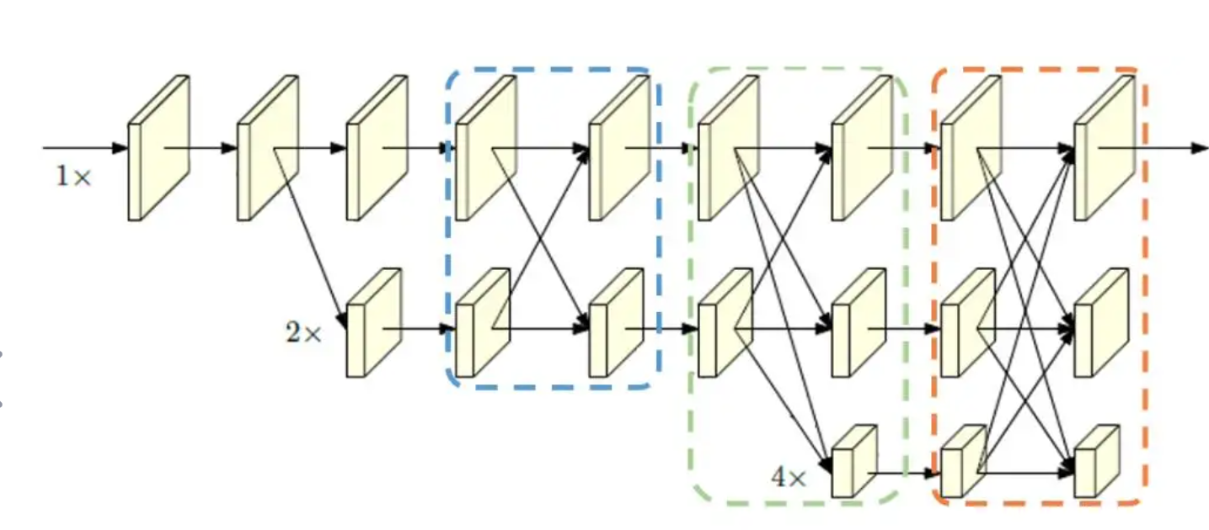
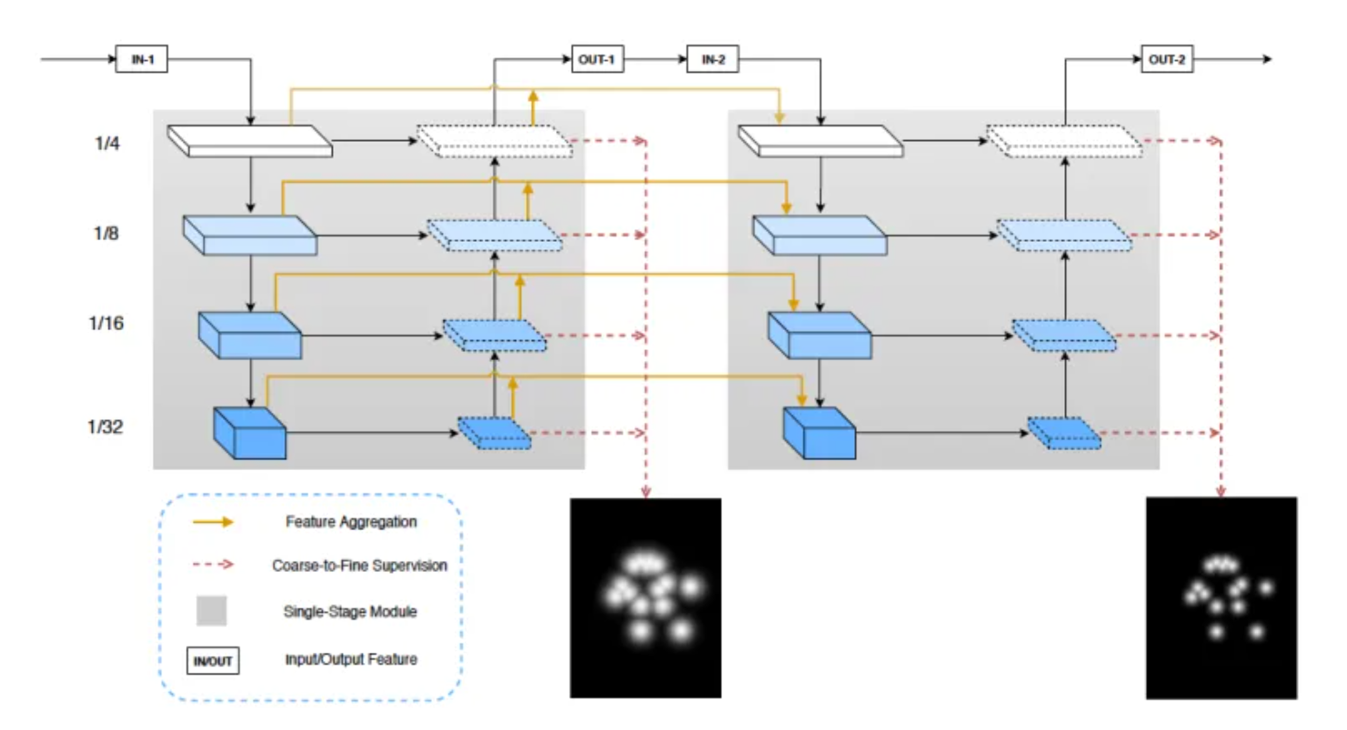
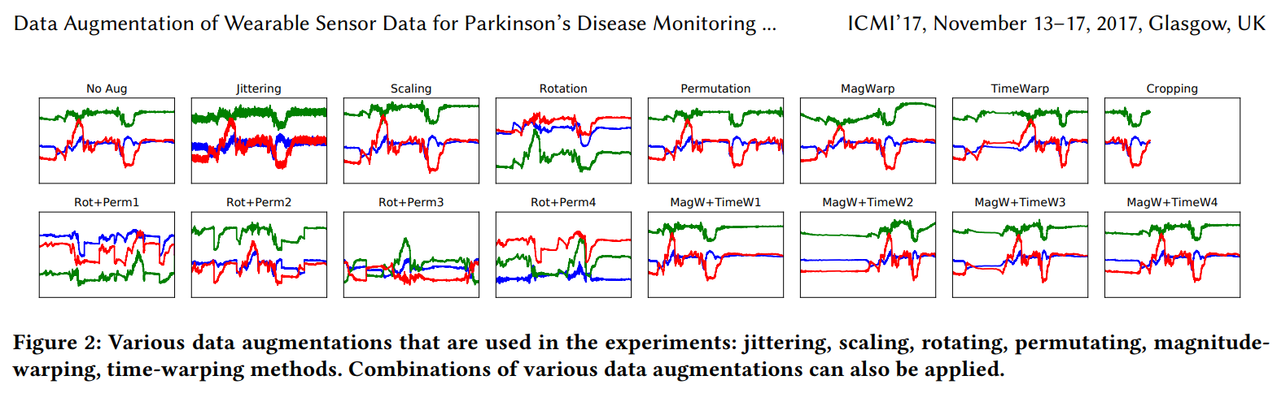
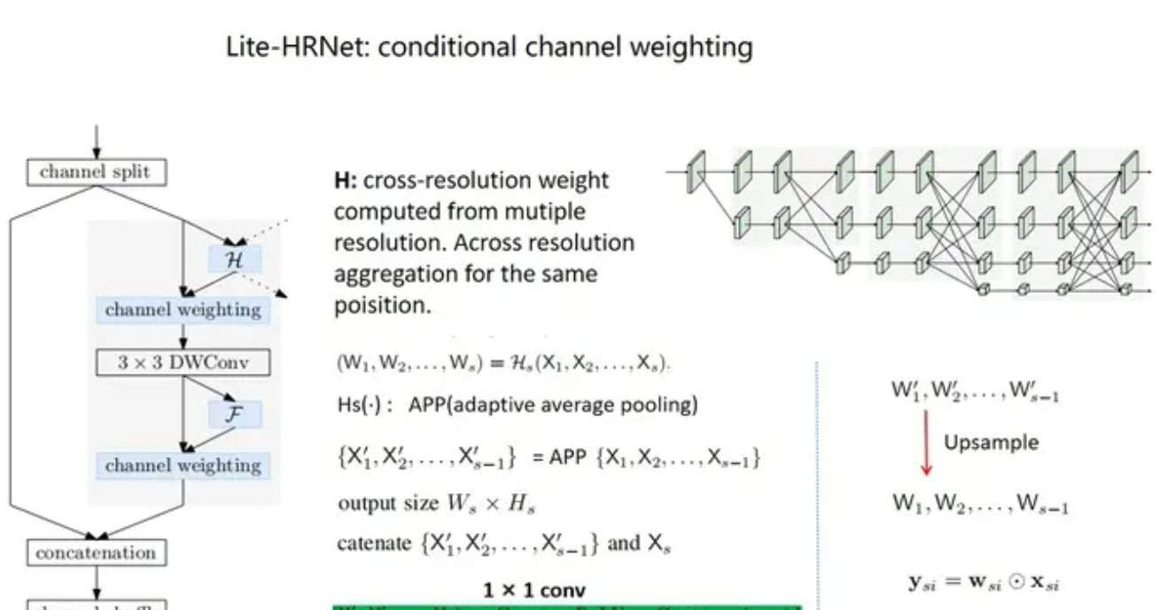
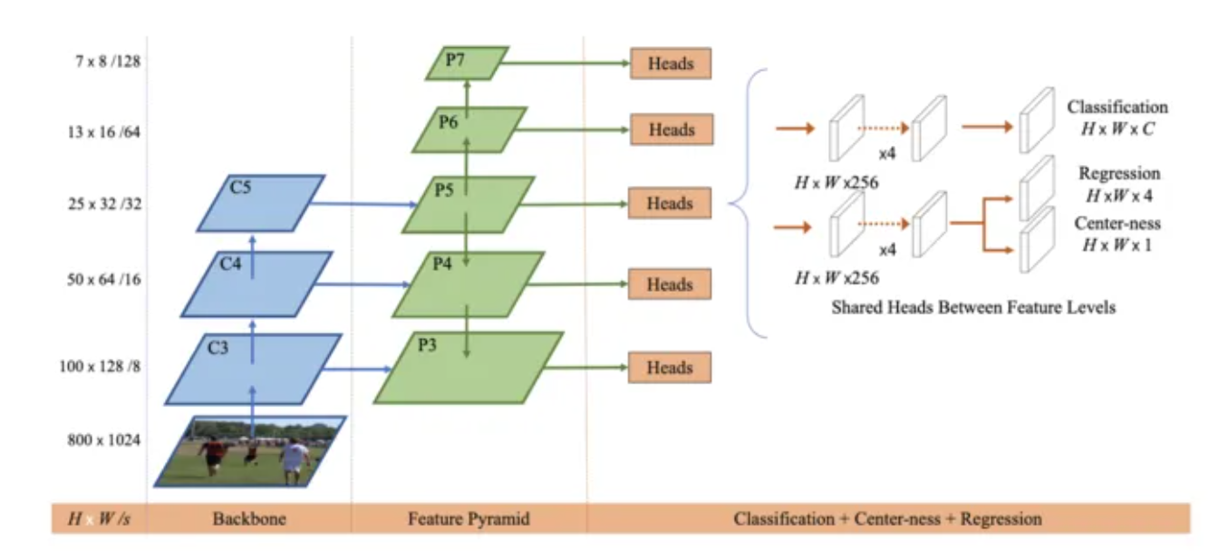
选择合适的算法Model
调研模型 -> 调参 -> 实验 Then LOOP..
rhodeskesi
效果太差
数据增强
扰动（Jittering）
缩放（Scaling）
裁剪（Cropping）
旋转 (rotating)
模型融合
调参
建议内容：人物介绍
英文字体：Novecento wide 中文字体：思源黑体
速度太慢
AI模型高性能优化方案
emm…又差又慢
POWERED BY HPC LAB

Slide 33
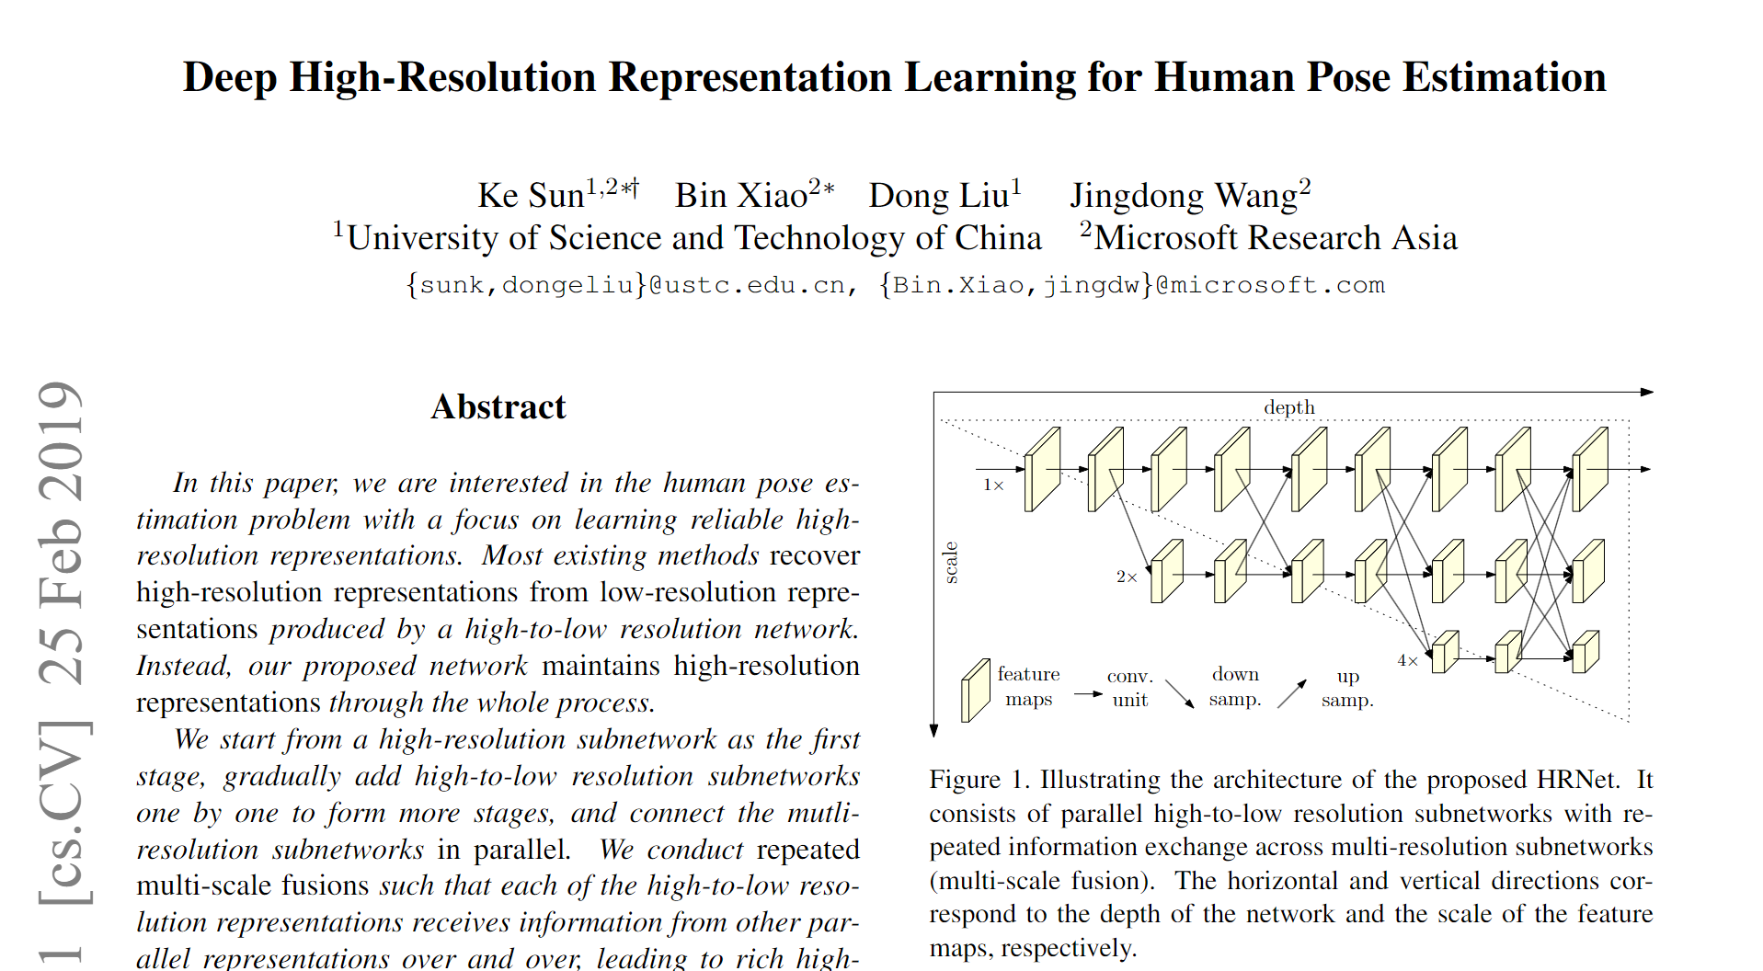
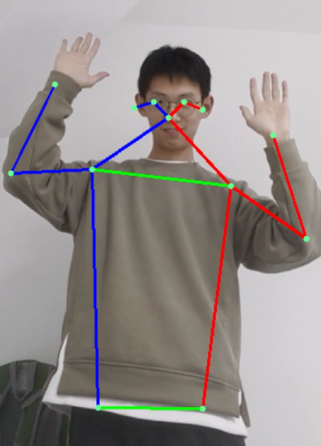
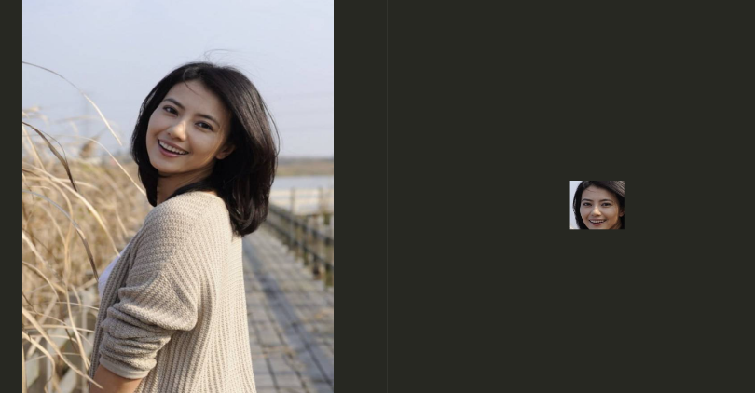
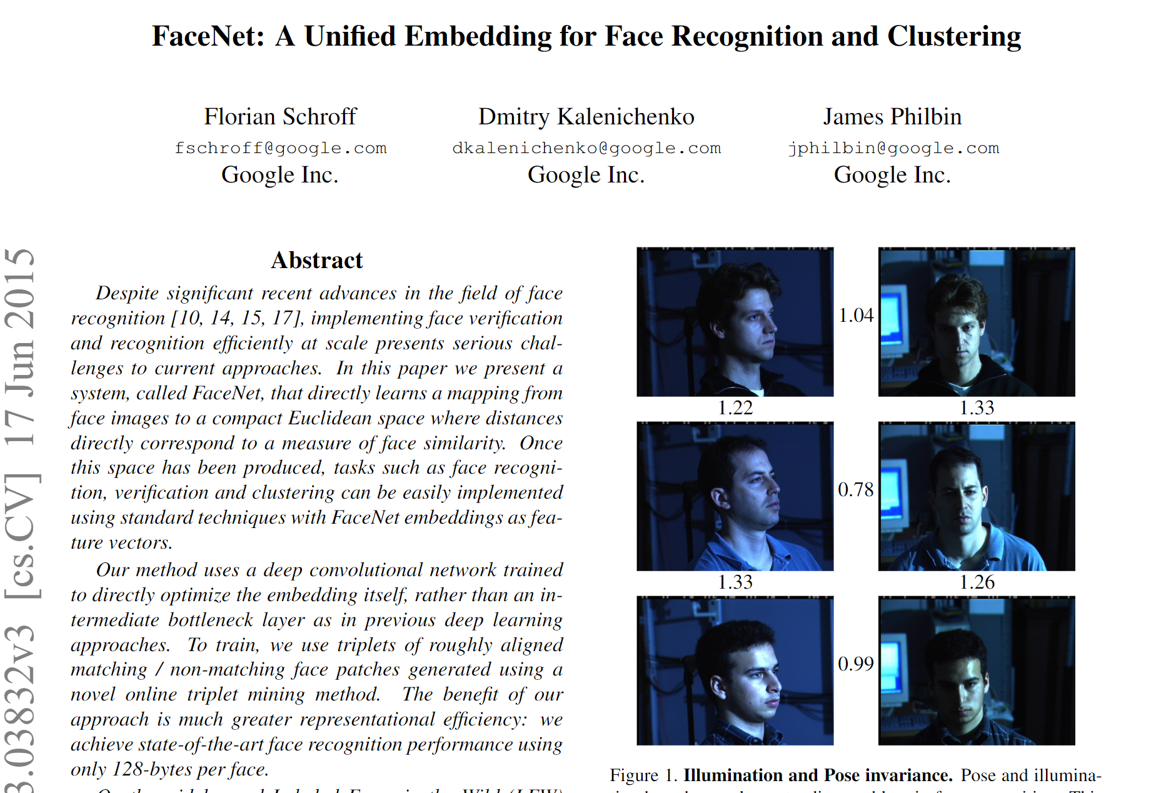
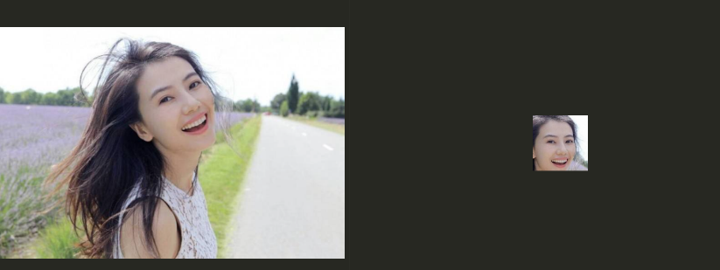
AI模型高性能优化方案
最终选定模型
rhodeskesi
人体姿态估计检测模型
建议内容：人物介绍
英文字体：Novecento wide 中文字体：思源黑体
人脸识别检测模型

Slide 34
用到的一些arm端cpu优化技巧&系统设计（技术细节已隐藏）
使用Arm端一些高效的SIMD指令集，可以达到多周期加速，以及一些汇编级的intrisics指令, 包含少量armv8汇编代码。
注：armv7->armv8几乎速度提升了将近一倍从10+FPS->20+FPS
多线程优化，此处采用openmp，另外默认全大核（当前手机芯片分大小核，此处禁用了小核，全开大核）推理。
内存部分由于模型本身大小没有特别大，个人设计内存池也只是能保证不泄露（最初原始状态下模型运行一段时间就会崩溃），此处使用了比较简单的内存复用思路，此处为手动统计好用到的最大内存块，然后由于神经网络的特性为逐层前向传播，所以传一层释放一层然后分配（中间具有buffer用来“同步”）
GPU端加速代码采用的为腾讯开源的vulkan代码加速实现，实际测试中发现GPU并没有达到很明显的加速， 有两点原因：
可能是cpu我优化的太好hhh
此处数据搬运本身比较耗时，模型本身也特意选取较为轻量导致模型本身加速并不明显。
rhodeskesi
PART.3 系统设计
建议内容：人物介绍
英文字体：Novecento wide 中文字体：思源黑体
Cpu profilling

Slide 35
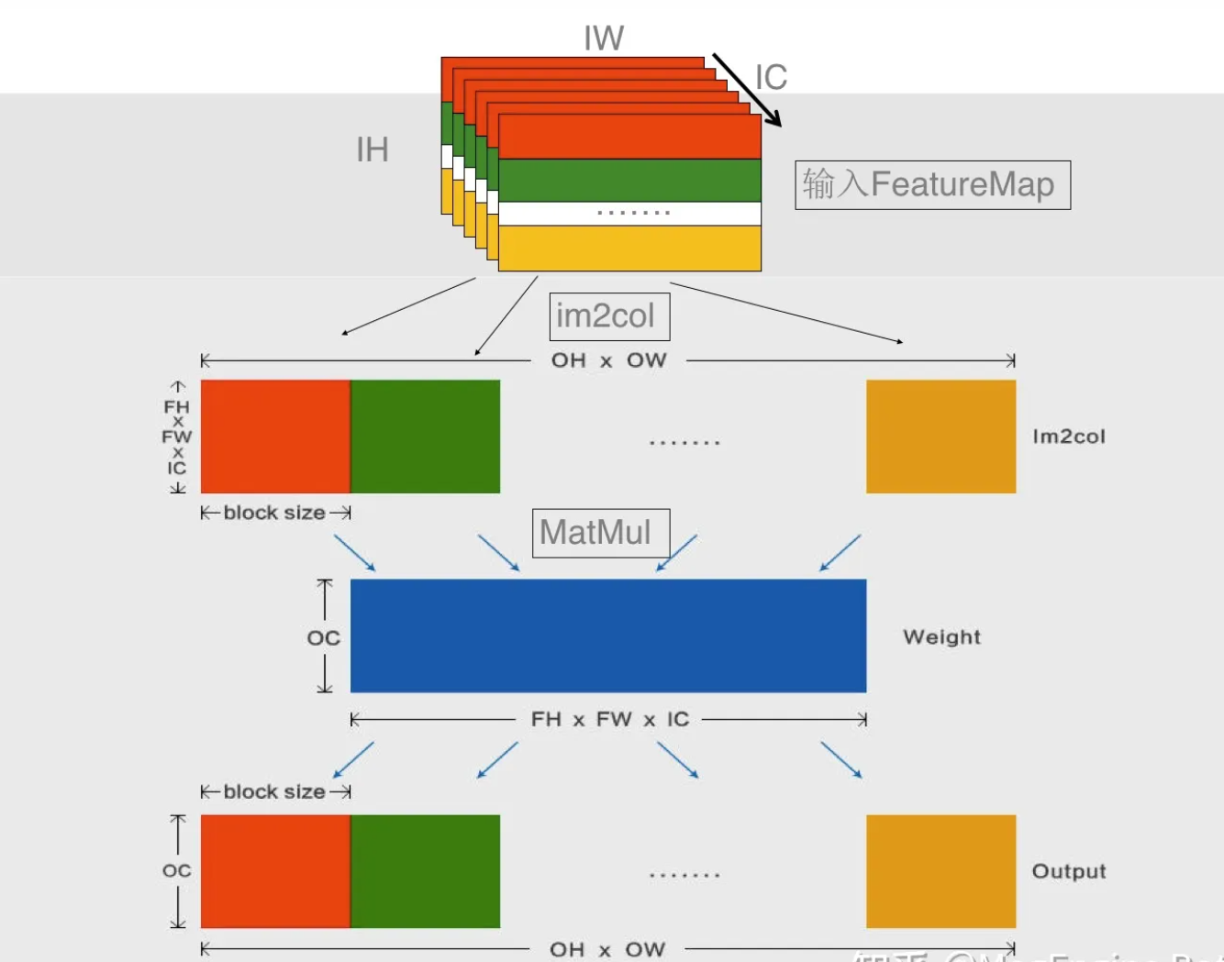
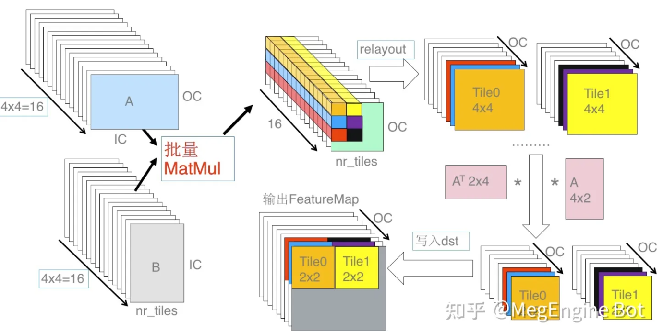
用到的一些arm端cpu优化技巧&系统设计（技术细节已隐藏）
特定算子优化：卷积算子。Convolution
由于卷积神经网络90%以上的算子以及运算开销都是卷积算子
所以优化卷积的收益是非常大的 ，此处针对不同大小的卷积核使用了不同的优化策略，即著名的Winograd算法以及Im2col+gemm算法，选取方法为大块卷积核前者反之后者
rhodeskesi
PART.3 系统设计
建议内容：人物介绍
英文字体：Novecento wide 中文字体：思源黑体
Winograd
Cpu profilling
Im2col+gemm

Slide 36

rhodeskesi
一开始 …….
程序员Lu自以为一个摄像头而已，随便上网抄个demo改一改就行了（甚至不用改
于是不懂Java代码的他上网随便clone了个Java调用摄像头的安卓项目，跑了一下感觉还不错，所以，这段代码是我的了！！
PART.3 系统设计
建议内容：人物介绍
英文字体：Novecento wide 中文字体：思源黑体
但是接下来，他发现他的代码在交叉编译好放到android端进行adb调试的时候，profiling看效果的时候是60~80ms左右，但是一放到android studio上，放到应用端FPS就突然慢了，怎么都上不去，打印一下pringlog查看log分析发现同样的手机，单纯跑编译出模型很快，放到程序中集成突然就时间多了几十毫秒！！！
这时候他突然想起来他的图片读取代码。。。原来Java端读取图片后需要一个转换函数！！！转成C++认识的bitmap。。。
这个过程中花费了很感人的时间，让我们
辛辛苦苦“连抄”代写的arm端intrisics，汇编接节省的时间全部浪费掉
摄像头的前世今生

Slide 37

现在的业界主要方案是什么？
java 初始化和设置相机，创建 ImageReader 做预览回调
java OnImageAvailable 转换为 rgba / Bitmap
java 通过 JNI 调用 C++ 实现的检测模型函数API
c++ 进行模型推理
java 通过 JNI 返回检测框信息，用 Canvas 在 Bitmap 画框画字，更新
重复 3-5
rhodeskesi
PART.3 系统设计
问题在哪里？
Java太慢了！
建议内容：人物介绍
英文字体：Novecento wide 中文字体：思源黑体
为什么需要一个更高效的摄像头？
只有配合高效的 android 应用层实现，才能将底层对模型的优化优势体现
否则，底层辛辛苦苦省下的时间，很容易被上层低效的实现浪费
性能的一大瓶颈！Java传过来图片的开销导致模型初始化后进行读取然后运算返回结果白白浪费了大量cpu的时钟周期！
更高效的摄像头

Slide 38

我们的主要方案是什么？
答案就是，图片的读取、摄像头的调用全部使用C++进行处理！然后仅仅暴露出一个“开始运动！”，把所有任务都交给cpp处理最小化格式处理转换传输开销！
rhodeskesi
只是这种方法不能从别人的仓库白嫖现成的了。。。
PART.3 系统设计
c++ 初始化和设置相机，创建 AImageReader 做预览回调
java 通过 JNI 设置显示的 SurfaceView ANativeWindow
c++ onImageAvailable 获得 yuv420sp，旋转，转 RGB
c++ 推理
c++ opencv 画线画字，更新 ANativeWindow buffer
重复 3-5
Cpp工程师觉得很淦：
建议内容：人物介绍
英文字体：Novecento wide 中文字体：思源黑体
当然这么好的思路并不是我们提出来的，而是目前比较新兴的一种做法，我们也从很多乱七八糟的repo中copy了好多好多函数“凑”出了这个naïve版实现。
事实证明实现了C++版的摄像头之后，模型速度正
常多了，已经符合我们的正常预估了，15+FPS!
更高效的摄像头

Slide 39
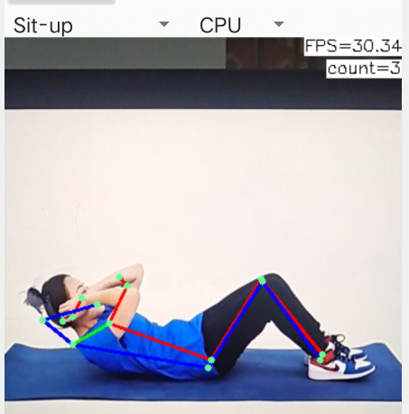
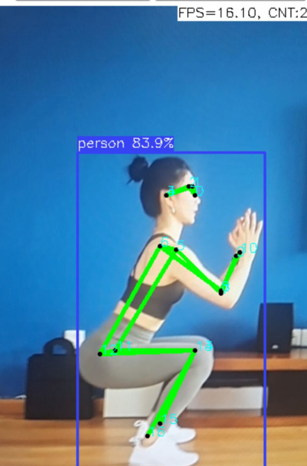
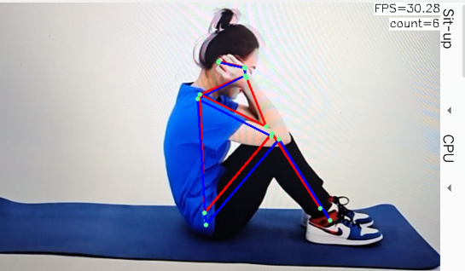
模型C++端模型写好之后，就需要继续编写运动逻辑，这里我们选取人体
关键点坐标进行测定分析。
对于跳绳，仰卧起坐，蹲起，热身动
作均复用一个同一套检测逻辑进行统
计示，只不过不同逻辑的检测方式不
同。
此处设定两个状态，分别为A,B态，同
时存在一个“锁”来保证只有发生状
态改变的时候才会+1计数。
状态改变判断的标准只有一个，那就
是角度，依赖于选择的强大的AI模型，我们对于点的估计
是较为准确的，以蹲起为例，只有当膝盖对应大小腿的
夹角大于（或小于）一定角度的时候我们才会进行状态
改变的判定
对于程序健壮性：仍然以蹲起为例，如果我们仅仅摆动
弯曲大小腿来追求角度改变是不会计数的。
同时安卓端Java也判断检测了相应逻辑，欢迎
苏庆远为我们分享安卓端UI以及安卓端软件设计。
rhodeskesi
PART.3 系统设计
建议内容：人物介绍
英文字体：Novecento wide 中文字体：思源黑体
运动逻辑编写

Slide 40
RHINE LAB SYNTHESIZE INFORMATION ANALYSIS OS
rhodeskesi
学生端
建议使用：带图小标题 可以修改右侧文字 介绍 英文字体：Novecento wide 中文字体：思源黑体
Algorithm
POWERED BY HPC LAB

Slide 41
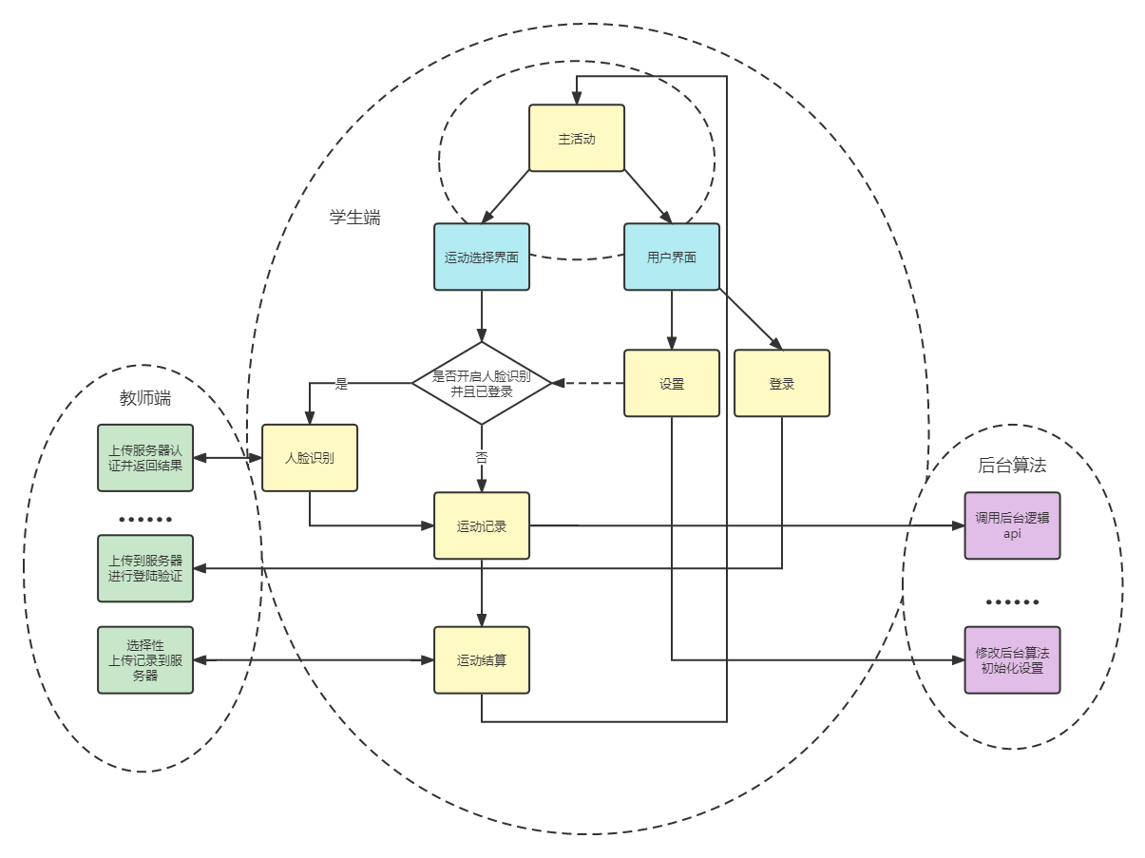
HPC LAB SYNTHESIZe INFORMATION ANALYSIS OS
rhodeskesi
section
PART.3 系统设计
建议内容：人物介绍
英文字体：Novecento wide 中文字体：思源黑体
DAMEDANEDAMEYO DAMENANOYO
Activity 结构示意
structure
KEYISUIBIANXIAXIE
[LIMITED ACCESS]
POWERED BY HPC LAB

Slide 42
HPC LAB SYNTHESIZe INFORMATION ANALYSIS OS
rhodeskesi
section
方向判断(加速度传感器)
PART.3 系统设计
建议内容：人物介绍
英文字体：Novecento wide 中文字体：思源黑体
简单防抖检测(加速度传感器)
DAMEDANEDAMEYO DAMENANOYO
数据实时更新(LiveData)
其他补丁
optimization
KEYISUIBIANXIAXIE
[LIMITED ACCESS]
POWERED BY HPC LAB

Slide 43
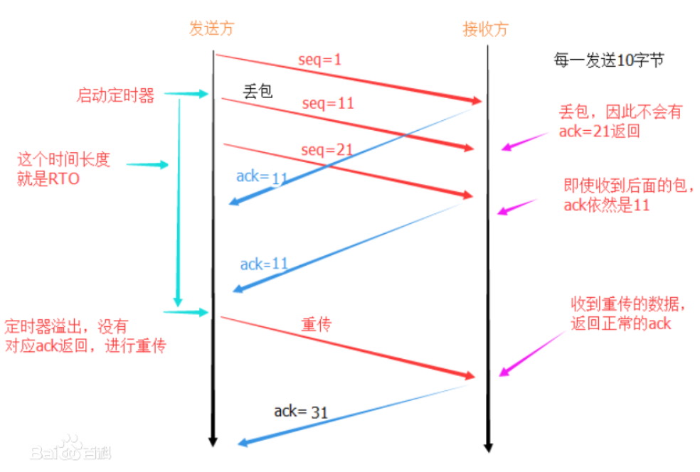
HPC LAB SYNTHESIZe INFORMATION ANALYSIS OS
rhodeskesi
人脸识别相关
section
PART.3 系统设计
建议内容：人物介绍
英文字体：Novecento wide 中文字体：思源黑体
DAMEDANEDAMEYO DAMENANOYO
其他补丁
optimization
KEYISUIBIANXIAXIE
[LIMITED ACCESS]
POWERED BY HPC LAB

Slide 44
HPC LAB SYNTHESIZE INFORMATION ANALYSIS OS
rhodeskesi
MEDIC.
PART.3 系统设计
KESHIHEMODEXIAOFEIJIZHENDEHENHAOYONG
DEFENDER.
PART.1 NABCD
建议内容：内容介绍 图内元素内容位置均可调整
英文字体：Novecento wide 中文字体：思源黑体
SAIDIEWODECHAOREN
CASTER.
RHINE LAB.LLC.
PART.2 原型系统
WODEIXIANGBANFAFANGXAIQU
WOWUDIDEXIAOHUOLONG
SUPPORTER.
PART.4 实现与测试
ZAOQIDANREN YONGYUANDESHEN
POWERED BY HPC LAB

Slide 45
HPC LAB SYNTHESIZe INFORMATION ANALYSIS OS
rhodeskesi
section
PART.4 实现与
测试
建议内容：人物介绍
英文字体：Novecento wide 中文字体：思源黑体
DAMEDANEDAMEYO DAMENANOYO
应用使用示例
EXAMPLE
KEYISUIBIANXIAXIE
[LIMITED ACCESS]
POWERED BY HPC LAB

Slide 46
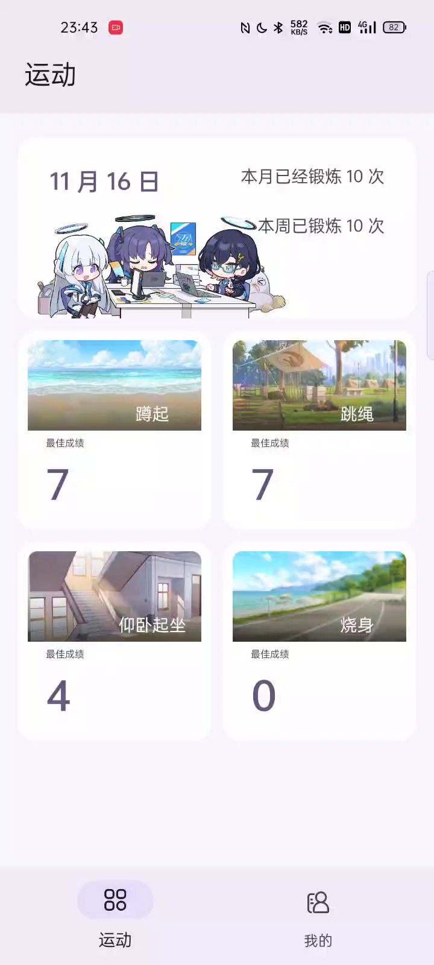
HPC LAB SYNTHESIZe INFORMATION ANALYSIS OS
rhodeskesi
section
PART.4 实现与
测试
建议内容：人物介绍
英文字体：Novecento wide 中文字体：思源黑体
运动示例
DAMEDANEDAMEYO DAMENANOYO
蹲起
SQUAT
KEYISUIBIANXIAXIE
[LIMITED ACCESS]
POWERED BY HPC LAB

Slide 47

HPC LAB SYNTHESIZe INFORMATION ANALYSIS OS
rhodeskesi
section
PART.4 实现与
测试
建议内容：人物介绍
英文字体：Novecento wide 中文字体：思源黑体
DAMEDANEDAMEYO DAMENANOYO
运动示例
仰卧起坐
SIT-UP
KEYISUIBIANXIAXIE
[LIMITED ACCESS]
POWERED BY HPC LAB

Slide 48

HPC LAB SYNTHESIZE INFORMATION ANALYSIS OS
rhodeskesi
实机
演示
DAMEDANEDAMEYO DAMENANOYO
POWERED BY HPC LAB

Slide 49
HPC LAB SYNTHESIZE INFORMATION ANALYSIS OS
rhodeskesi
Thank you!
POWERED BY HPC LAB

Slide 50
HPC LAB SYNTHESIZE INFORMATION ANALYSIS OS
rhodeskesi
file number: H-200
from:rhodes island
date:2022-04-23
POWERED BY HPC LAB

